Slide 1
BatchGen: An Architecture for Scalable and
Efficient Batch Inference
BatchGen：一种支持可扩展且高效批量推理的架构
OSDI ’26

Slide 2
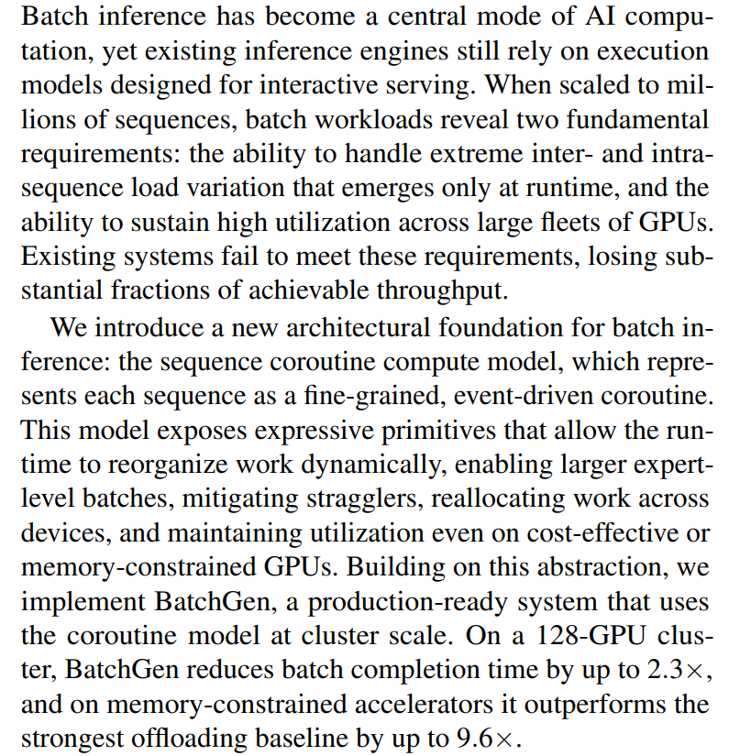
What is the problem?
背景：批量推理已成为AI计算的核心模式。批量工作负载有两大基本需求：
一是能够应对仅在运行时才会出现的序列间及序列内负载的剧烈波动。也就是不同请求工作量差很多，比如有的只生成 100 token，有的会生成 5000 token。MoE 中同一条请求内部的计算负载也会变化，不同 token 会被路由到不同 expert。
二是能够在由大量GPU组成的集群中保持高资源利用率。因为第一点的动态性，任务很容易分配不均，最终变成 GPU 忙闲不均。
问题：现有 LLM 引擎的执行模型主要为在线交互式请求设计，无法满足批量推理的需求，导致实际吞吐量大幅低于理论上限。

Slide 3
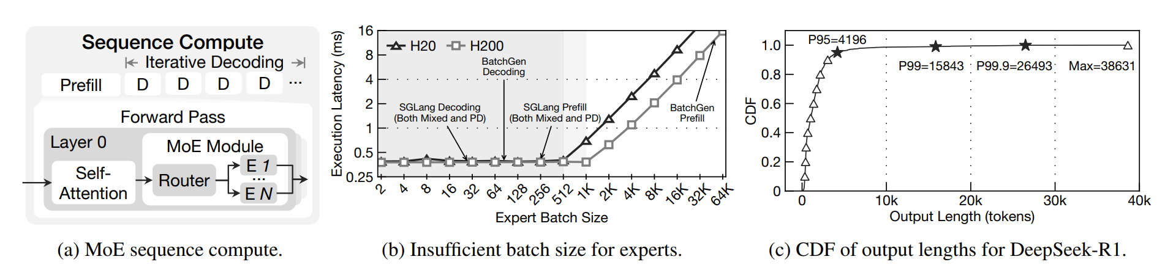
Why it matters?
批量推理虽然有大量工作可做，却由于序列内稀疏计算和序列间生成长尾，无法持续把这些工作转化为有效 GPU 吞吐。
洞察2：推理时扩展（Test-time scaling）加剧了长尾生成现象，导致序列间的不平衡。
洞察1：稀疏模型扩展带来的序列内不均衡
序列内不同模块及专家的负载差异来自稀疏模型的执行结构
小 batch 没有充分发挥可用并行能力，吞吐低。扩大 batch 的收益会发生变化，并非 batch 无限增大就无限改善；内存也会限制能到达的区间。
CDF表示“输出长度不超过横轴值的序列比例”。多数序列的输出相对较短，比例很小的一部分序列，需要远多于主体序列的 decode 步数。

Slide 4
Why existing works fail?
类别 | 代表方法 | 优势 | 核心缺陷
面向吞吐优化的 Offloading 系统 | FlexGen、DeepSpeed、MoE-Lightning、PowerInfer、Fiddler | 利用 CPU 内存及 CPU–GPU 协同执行缓解 GPU 显存限制，支持大模型推理；不同方法侧重提高吞吐或小 batch 下的执行效率。 | 没有同时针对稀疏模块的专家 batching 和长尾 decode 组织执行。
面向高吞吐的连续批处理 | vLLM、Orca、NEO、BlendServe | 将小批次 prefill 插入 decode，改善交互式服务中与长尾相关的 TTFT 问题 | 整个执行过程的有效平均 batch 仍可能较小，限制吞吐，未充分形成稀疏模块所需的大 batch。
训练系统中的 Batching | Alpa、Lina、Janus、SmartMoE | 围绕训练前向计算与梯度更新优化执行和并行方式；采用固定 batch 满足梯度稳定性与收敛需求。 | 优化目标与批量推理不同。训练通常固定 batch，主要优化输入处理和梯度更新，不以逐 token decode 速度为目标；不能直接覆盖推理中的动态 batch 与长尾生成需求。作者认为这条路线与 BatchGen 正交。

Slide 5
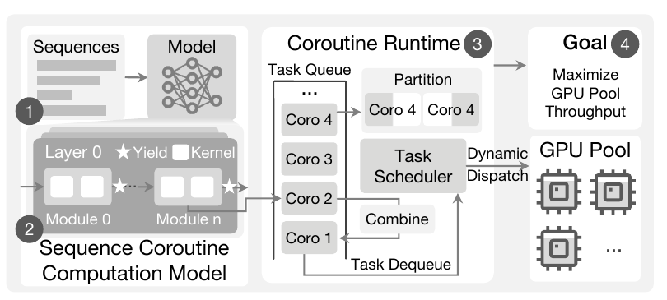
What is your key idea?
BatchGen的核心思想是：把每条序列的计算表示成带状态的协程，在模型模块边界暂停它，再由 scheduler 决定与谁合批、去哪个设备、使用多少设备继续。
每条序列独立管理 → 在模型模块边界 yield → runtime 基于保存的张量状态进行合批、划分或迁移 → 将组织好的工作派给共享 GPU pool，通过吞吐收益摊销调度开销、改善 BCT。

Slide 6
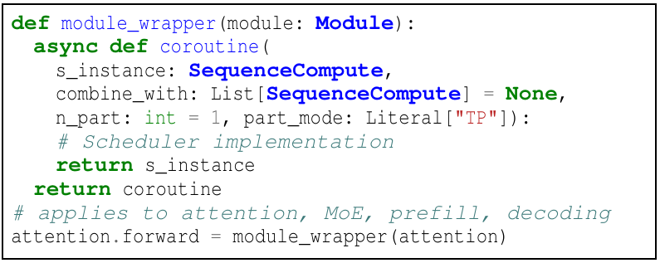
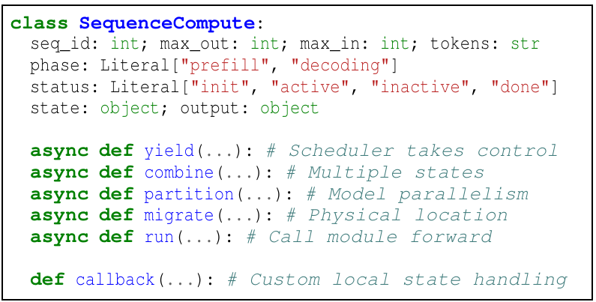
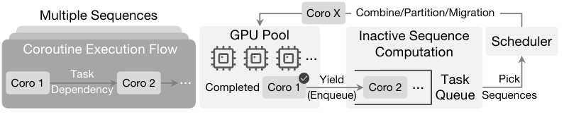
What is your design?
怎样把模型计算变成可以调度的 sequence coroutine？
怎样保存并恢复计算进度？
怎样接入已有神经网络？
怎样在共享 GPU 上并发执行？
SequenceCompute 将阶段、KV-cache 和模块输出保存在序列状态中。状态足以决定后续计算，才能在暂停后正确继续。
Wrapper 包装模块的 forward，在模块退出时自动 yield。保留原模型的模块语义，同时把调度权交给 runtime。
模块完成，后继计算入队。
调度器选择就绪序列，合批后交给 GPU。
需要时，将后续计算划给多个 GPU，或迁移到其他设备。
调度对象是带状态的计算阶段：序列可以暂停，但 GPU 继续处理其他就绪工作。

Slide 7
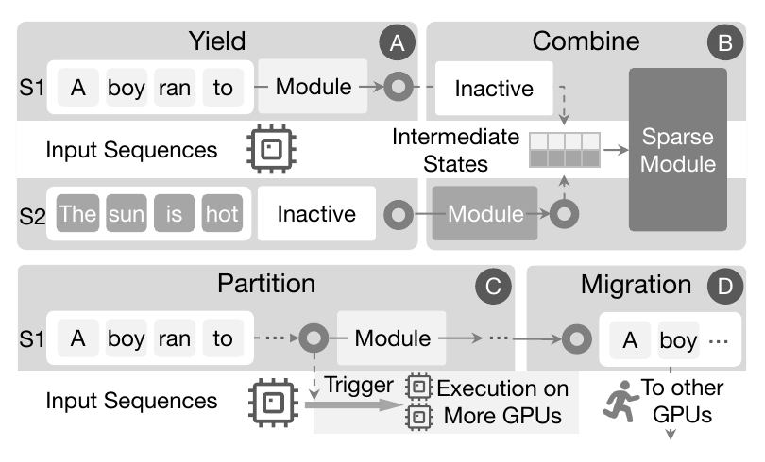
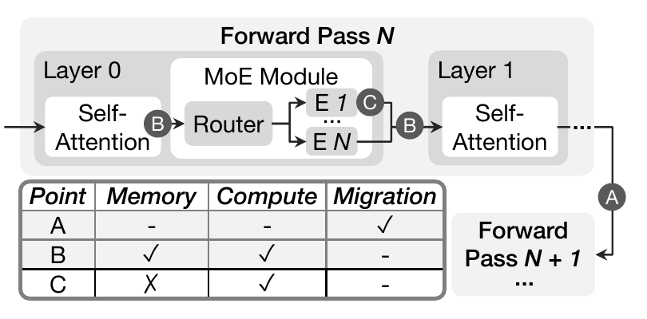
What is your design?
怎样重组工作，才能扩大专家 batch 并缓解长尾？
协程操作：改变工作数量和执行位置
暂停点：合批机会与内存开销的取舍
A：整轮计算后暂停，状态少、适合迁移，但无法扩大层内专家 batch。
B：拆开 attention 与 MoE，在边界积累大 batch，兼顾吞吐和内存。
C：每个专家独立，调度更细，但大量协程的中间状态开销过高。
Yield：S1 保存状态暂停，GPU 转去执行 S2。
Combine：拼接两者的模块输出，扩大稀疏模块 batch。
Partition：单条长序列由多 GPU 张量并行。
Migration：搬迁 KV 与元数据，平衡设备负载。

Slide 8
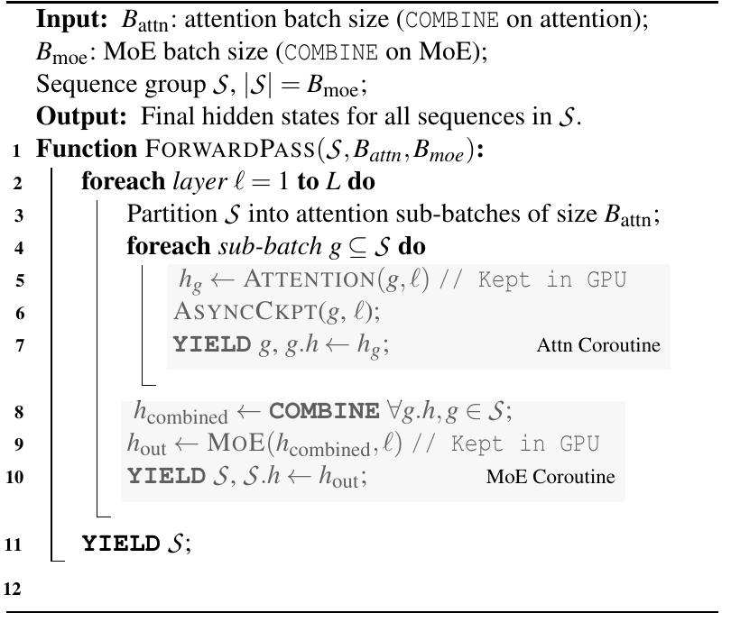
What is your design?
怎样兼顾 attention 的小 batch 与专家的大 batch？
① 拆成小组，分别执行 attention
取大小为 B_moe 的序列组 S，拆成 B_attn 小组。每组完成 attention 后保留 hidden states，异步 checkpoint，再 yield。
② 合并输出，统一执行 MoE
等待各小组完成，将 hidden states 合成较大的 MoE 输入。路由后各专家可获得更多 token，改善专家计算效率。
③ 保存 MoE 输出，再继续下一层
MoE 结束后再次 yield，输出作为下一层输入。调度器在模块边界重组 batch；不是一次把所有 attention 层算完。
B_attn：attention 子批次大小。
B_moe：合批后的 MoE 输入规模。

Slide 9
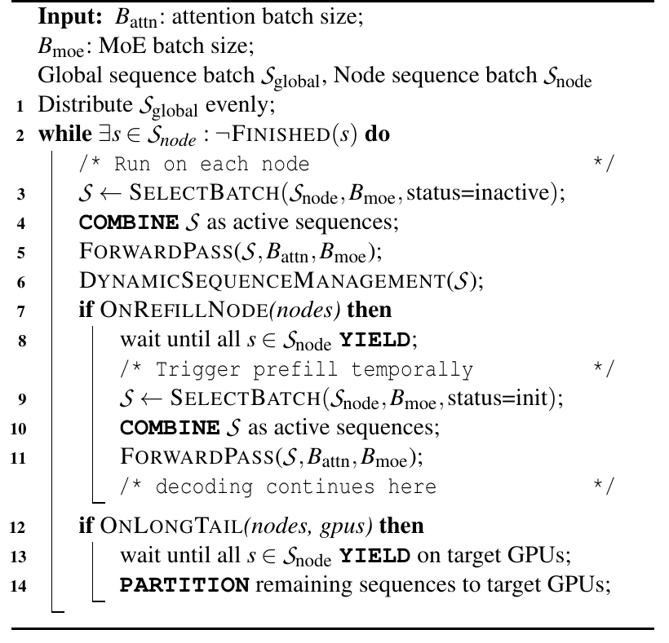
What is your design?
序列不断结束时，怎样维持并发，并处理最后的长尾？
① 常规循环：选取、合批、forward
全局序列先均匀分配到节点。选取 inactive 序列组成活跃 batch，执行 forward，再做动态序列管理；循环直到全部完成。
② 无可恢复工作：暂时切回 prefill
触发 refill 时，先等当前工作到达 yield 边界，再选 init 序列执行 prefill，产生可供后续 decode 的状态，然后继续生成。
③ 只剩长尾：划分到空闲 GPU
触发 long-tail 时，先等目标 GPU 上的活跃工作 yield，再 partition 剩余计算。多个尾部序列可分散执行；单个可用 TP 加速。

Slide 10
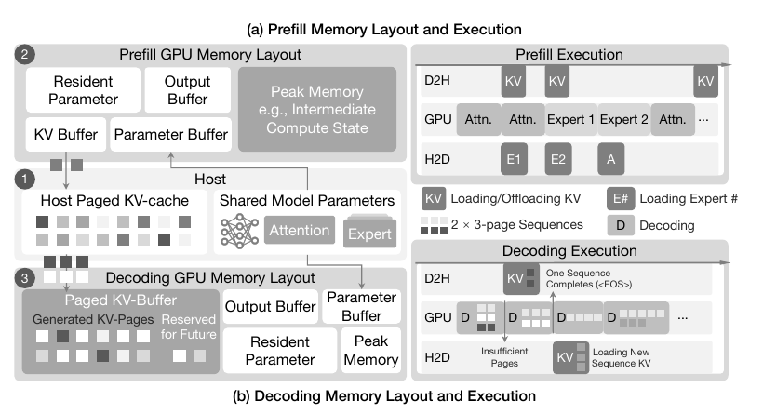
What is your design?
怎样适应 prefill / decode 的不同内存需求，并保存可恢复状态？
主机统一保存参数与序列 KV
GPU 保留常驻参数；临时缓冲区加载所需参数与 KV，输出区保存模块结果。
Prefill：卸载 KV，覆盖传输
Attention 产生 KV 后异步写回主机，输出留给 MoE；GPU 算专家时预取后续参数。及时复用 KV 缓冲，为中间计算留空间。
Decode：分页增长，释放后补入
历史 KV 分页保存，仅为未来增长预留两页。图中页面不足时扩页或暂停；EOS 后释放容量，再从主机加载另一序列的 KV，继续生成。
H2D：主机 → GPU，加载参数或恢复 KV。
D2H：GPU → 主机，保存 KV；D：一轮 decode。

Slide 11
What is your design?
怎样持续维持 decode batch、平衡负载并加速长尾？
页边界：同步、回收、扩页、补入
补入时：用迁移平衡节点负载
每生成一页 token 后，先等待 KV 写回主机，再释放已完成序列的页面。
未完成序列按需扩页；显存不足则暂停部分序列。从已 prefill 或暂停池恢复 KV，补入活跃 batch。
不同节点的序列结束速度不同，可迁移暂停序列及其 KV、元数据，按 FIFO 补入。
迁移时协调相关队列以避免竞争；可恢复工作不足时，临时切回 prefill。
显存不足：自适应选择暂停对象
无工作可补：并行加速剩余长尾
优先暂停已解码长度较长的序列，其较多 KV 已在主机 checkpoint。释放显存后，让更多序列继续前进。
该策略是启发式，输出长度仍无法预知。
达到全局活跃数阈值后，在安全 yield 边界重新划分。多个尾部序列用数据并行；单个用张量并行。
MLA 复制压缩 KV；MHA / GQA 按 head 划分 KV，以匹配新的并行布局。

Slide 12
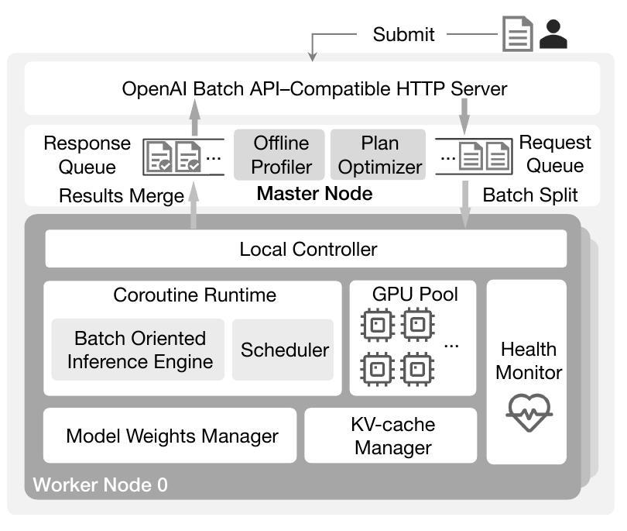
What is your design?
怎样将调度、内存和执行计划组成实际的推理服务？
Master：任务拆分与执行计划
API 接收批量任务。Profiler 测量模块性能，计划优化器比较不同 batch 和 buffer 下的计算、传输依赖，选择关键路径最短的计划。
Worker：准备状态并调度协程
权重与 KV 管理器准备数据，Local Controller 协调 scheduler、推理引擎和 GPU pool。完成结果返回 Master，按输入顺序合并。
为什么调度开销能被摊销？
频繁的状态记录和元数据更新仅微秒级，KV 拷贝尽量与其他计算重叠。耗秒的 partition 只在尾部触发，用闲置 GPU 缩短整批等待。
Master 拆分任务并汇总结果；Worker 负责状态、调度和执行。

Slide 13
What is the experimental plan?
硬件：多 GPU 使用 8–128 张 H20/H200，每节点 2 TB 主机内存、节点间 200 Gb/s InfiniBand；单 GPU 使用 A5000（24 GB）与 1 TB 主机内存。
模型： DeepSeek-R1（671B）与 Kimi-K2（1T）用于离线推理比较；RSA、多 GPU 扩展和 RL rollout 使用 DeepSeek-R1；单 GPU 实验使用 Mixtral-8×7B（47B）、Mixtral-8×22B（141B）和 DeepSeek-R1。均为 MoE 模型。
基线：vLLM、SGLang 及调优后的 SGLang-Optimized；补充比较 TensorRT-LLM、SGLang PD 分离，以及 DeepSpeed、FlexGen†、MoE-Lightning† 等 offloading 方案。† 为作者重现的策略。
数据集与工作负载：离线推理采用 LongBench（6K 条序列，8K–2K/2K–8K）；多轮生成采用 RSA（每轮输出 8K）；RL rollout 基于 VeRL（每轮 256 prompts，各生成一条回答）；扩展实验采用 10K 条轨迹衍生请求；单卡采用 GSM8K（8.5K）与 ChatBotArena（36K）。长度对均表示输入–输出 token 数。
实验设置：RSA 设置 30/60 min 完成时限；集群扩展测试 32/64/128 张 H20，并用 BatchGen*（替换为 SGLang kernels）比较；PD 实验固定 128 张 H20，测试 P:D 从 1:7 到 7:1；RL 实验测试尾部序列加速；单卡实验测试低显存 offloading。
指标：整批完成时间（BCT）、限时内完成的序列数、每轮 rollout 时间，以及 OOM/能否完成任务。

Slide 14
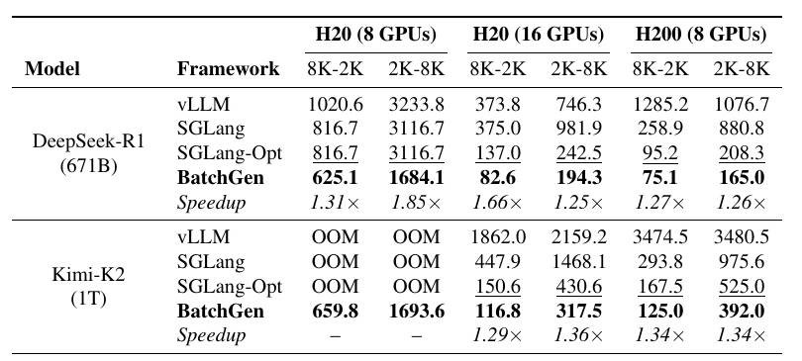
What is the experimental plan?
问题 1：能否缩短离线推理时间，并支持显存受限的大模型？
显存受限时，offloading 放大 batch
8×H20 上，R1 基线仅容纳 8–16 条活跃序列；卸载 KV 后，BatchGen 支持 1800+ 并发，加速 1.31–1.85 倍。
模型更大也能完成，但传输会限制吞吐
Kimi-K2 在 8×H20 上只有 BatchGen 能完成。它与 R1 的吞吐接近，作者归因于 offloading 后主要受 PCIe 带宽限制，而非仅由模型大小决定。
LongBench，6K 条序列，单位为分钟。8K–2K / 2K–8K 表示输入–输出长度。
H20 上优势通常更大：prefill 占比更高，更能受益于大专家 batch。

Slide 15
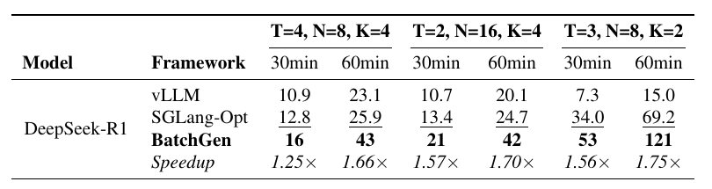
What is the experimental plan?
问题 2：有完成时限或固定 batch 时，系统是否仍然有效？
结果：宽松时限下收益更大
相对 SGLang-Optimized：
30 min：1.25×–1.57×；
60 min：1.66×–1.75×。
原因：允许形成更大的专家 batch
时限较紧时，必须缩小 batch 以赶上 deadline，合批空间受限；时限放宽后，能提高专家计算密度。
RSA：每轮生成 N 个候选，选择 K 个用于下一轮，共 T 轮；每轮解码长度固定为 8K。
DeepSeek-R1，16×H20；比较 30 / 60 min 时限内的处理量，数值越大越好。
这里比较限时处理量；这组数据没有同时报告答案质量的提升。

Slide 16
What is the experimental plan?
问题 2（续）：固定 rollout batch 下怎样减少尾部等待？
正文报告项目 | 设置 / 观测 / 结果
实验设置 | VeRL + DeepSeek-R1，16×H20
每轮任务 | 256 prompts，各生成一条回答；初始每 GPU 16 条
尾部触发条件 | 全局活跃序列 ≤8，生成长度 >40K tokens
尾部现象 | 最后这些序列占 rollout 时间 30%–80%
组合优化结果 | PARTITION + FP8 decoding：每轮 rollout 耗时减少 5%–10%
为什么不沿用“继续补入”策略？
已有数据能支持什么结论？
每轮训练使用固定的一批 rollout；不能靠无限加入额外请求维持 batch。多数完成后，剩余长序列阻塞整轮结束。
将空闲 GPU 用于剩余长序列，缩短 rollout。论文没有独立结果图表，也未拆分 partition 与 FP8 各自的收益。

Slide 17
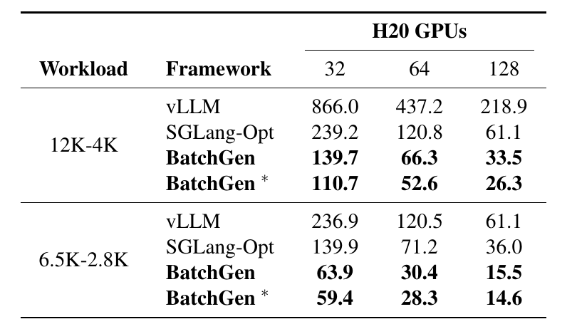
What is the experimental plan?
问题 3：扩大 GPU 规模、替换 kernels 后，性能收益能否保留？
更多内存可形成更大的专家 batch
两种负载分别快约 1.71–1.82 倍、2.19–2.34 倍。GPU 增多提供更多内存，可积累更多序列再执行 MoE。
调度收益可以与更优 kernels 叠加
BatchGen* 保留协程 runtime，换用 SGLang kernels，仍优于基线且比原版更快。因此，收益不只来自自有 kernels。
单实例继续扩展，会受通信开销限制
DeepSeek-R1，10K 条请求。比较 32/64/128 张 H20 下的端到端时间，单位为分钟。
超过 64 GPU 后，MoE all-to-all 使收益趋于平台。128 GPU 使用两个 64-GPU 实例；基线使用多个独立的 16-GPU 组。

Slide 18
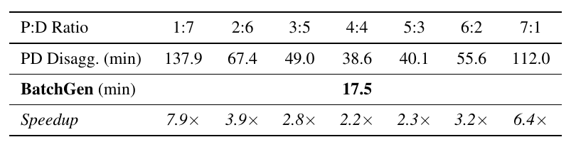
What is the experimental plan?
问题 4：相比调好资源比例的 Prefill / Decode 分离方案，是否仍有优势？
128×H20，10K 条 8K–2K 请求。每个比例单位为 16 GPU，时间单位为分钟。
固定资源比例容易产生阶段瓶颈
与最佳 PD 相比，仍快约 2.2 倍
P 太少则输入处理拖慢，D 太少则生成拖慢。七种比例的耗时相差约 3.6 倍，需要 profiling 找到最优配比。
最佳 4:4 需 38.6 min，BatchGen 为 17.5 min；无需为该负载手动调优固定的 P:D 比例。

Slide 19
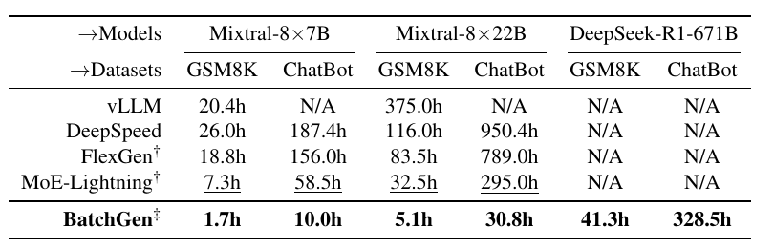
What is the experimental plan?
问题 5：单张小显存 GPU 能否运行远超显存容量的 MoE 模型？
A5000 24 GB + 1 TB 主机内存，完成数据集的时间，单位为小时。
† 作者重现的策略。‡ 单卡额外使用 CPU attention。N/A：OOM 或预计耗时超过 1000 h。
效率提升来自更大的专家 batch
容量扩展也伴随较长的运行时间
整层常驻显存会限制 batch；卸载专家并积累大 batch，将 295 h 降至 30.8 h，快约 9.6 倍。
R1 在单张 24 GB GPU 上完成，两组分别耗时 41.3 / 328.5 h；体现可运行容量，而非短响应延迟。

Slide 20
What is the takeaway?
关键抽象：让模型模块边界成为调度边界
序列状态完整保留，才能暂停、重组并正确恢复。调度器据此让不同模块使用不同 batch，也能改变执行设备与并行方式。
核心收益：分别处理序列内与序列间的不均衡
序列内，通过 yield / combine 为稀疏专家积累更多 token；序列间，通过补入、迁移和尾部划分，维持并发并利用闲置 GPU。
优化重点：用可摊销的调度成本换持续利用率
批量任务关注整批完成时间，允许通过暂停、合批、迁移与并行调整换取吞吐。实际收益仍取决于内存可容纳的并发量，以及数据传输和通信成本能否摊销。

